Slide 1
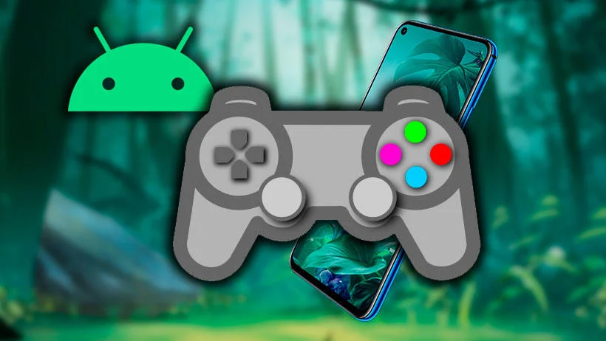

Trabajo Final de Unidad II: Juego móvil en Unity
Curso: Diseño y Creación de video Juegos
Docente: Ing. Patrick Cuadros Quiroga
Integrante: Frank Kevin Paz Huaychani

Slide 2
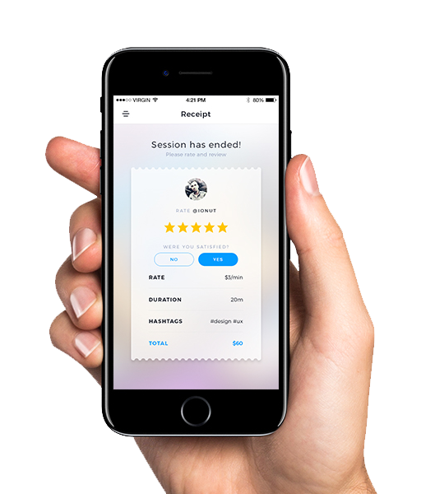
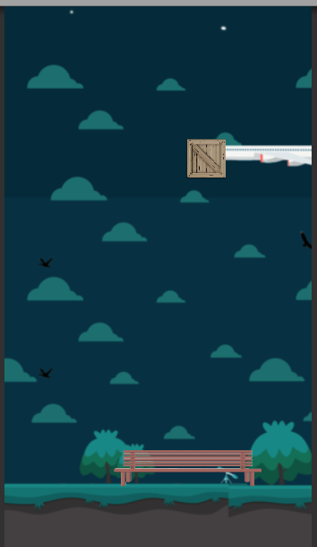
Resumen
Abstract
En esta exposición presentaré un juego móvil basado en el popular juego móvil Drop the box. Además, se presentará la metodología, programa utilizado en el proyecto, así como el código y funciones que lo componen.
In this exhibition I will present a mobile game based on the popular mobile game Drop the box. In addition, the methodology, program used in the project, as well as the code and functions that compose it, will be presented.

Slide 3

2. Introducción
3. Autores
El juego se tratará de un gancho que se moverá mientras intentamos ordenar las cajas una encima de la otra cuidando que no se caigan todas, cada caja añadida que logremos acomodar sumará puntos a nuestra puntuación en caso de que la cajas se caigan perderemos y terminara la partida.
Frank Kevin Paz Huaychani

Slide 4

4. Planteamiento del problema
Problema
Uno de los problemas fue su hacer el juego difícil o no ya que al ser muy sencillo podría aburrir al jugador por lo cual se opto hacer una dificultad moderada.
Alcance
Lo que buscábamos era hacer un juego sencillo, divertido, que no sea tan difícil ya que no es bueno estresar a los jugadores con una dificultad muy alta, y además que el juego tuene que ser apto para todas las edades,

Slide 5

5. Objetivos
Desarrollar un juego móvil que sea divertido y simple
Crear un background divertido para el escenario
Crear animación o colusiones para los objetos del juego
Implementar lo aprendido durante las clases

Slide 6


6. Referentes Teóricos
Diagrama de casos de uso

Slide 7
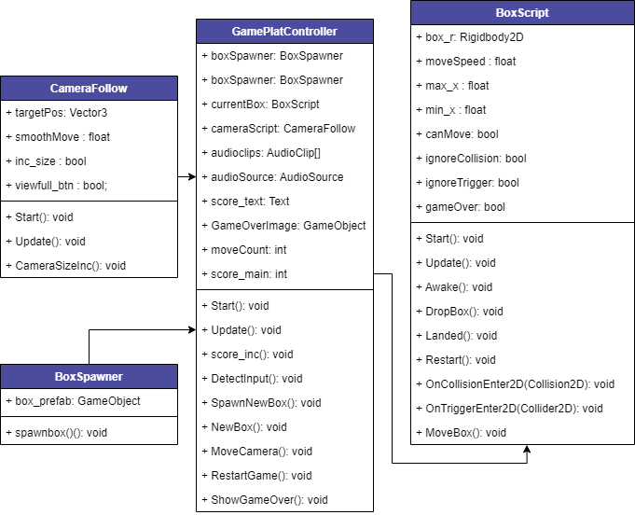
Diagrama de casos de uso

Slide 8
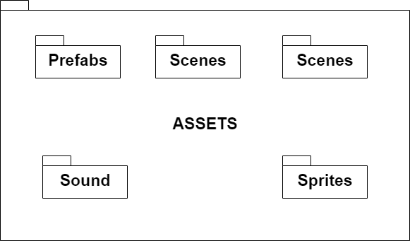
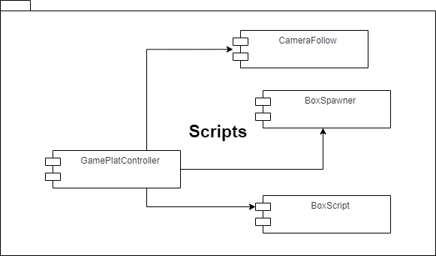
Diagrama de componentes y arquitectura

Slide 9
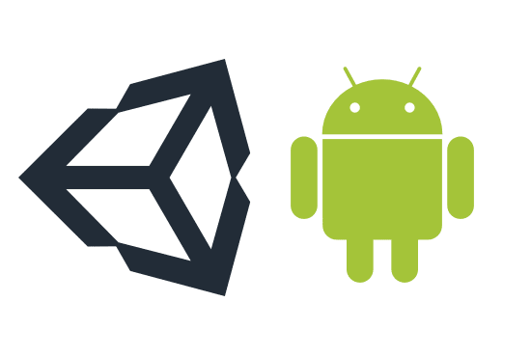
7. Desarrollo de la propuesta
7.1 Tecnología de información
Unity (Android Build Support)
Android Build Support es un modulo de Unity que agrega herramientas Android SDK y NDK .
Para compilar y ejecutar para Android, debe instalar el módulo de la plataforma Unity Android Build Support . También debe instalar el Kit de desarrollo de software (SDK) de Android y el Kit de desarrollo nativo (NDK) para compilar y ejecutar cualquier código en su dispositivo Android. De forma predeterminada, Unity instala un kit de desarrollo de Java basado en OpenJDK

Slide 10
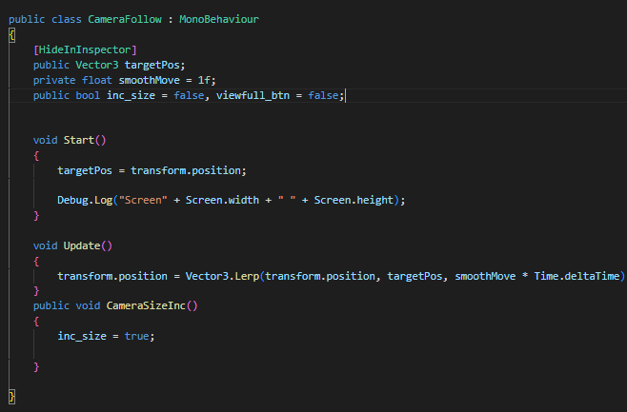
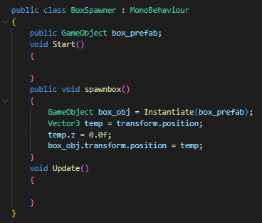
7.1 Metodología, técnicas usadas
CameraFollow
BoxSpawner

Slide 11
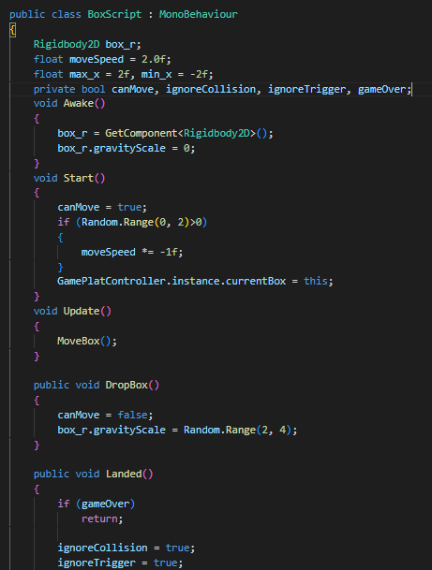
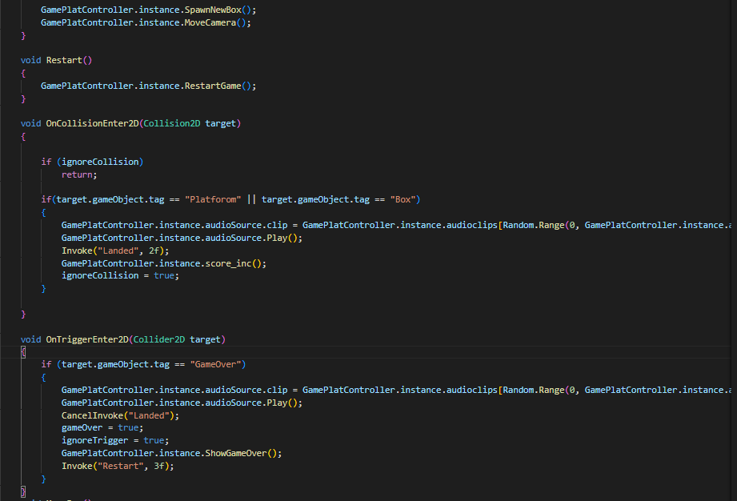
7.1 Metodología, técnicas usadas
BoxScript

Slide 12
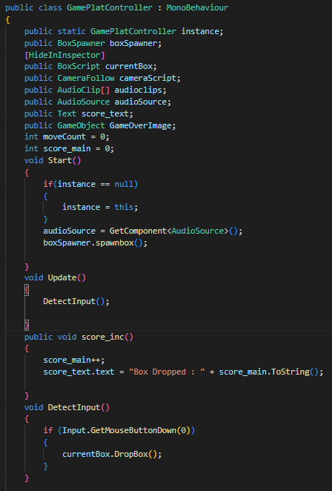
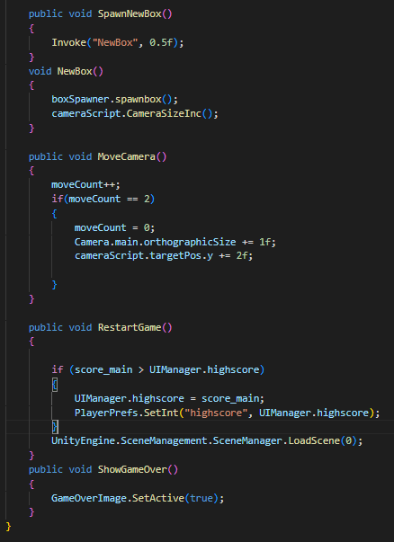
7.1 Metodología, técnicas usadas
BoxScript

Slide 13
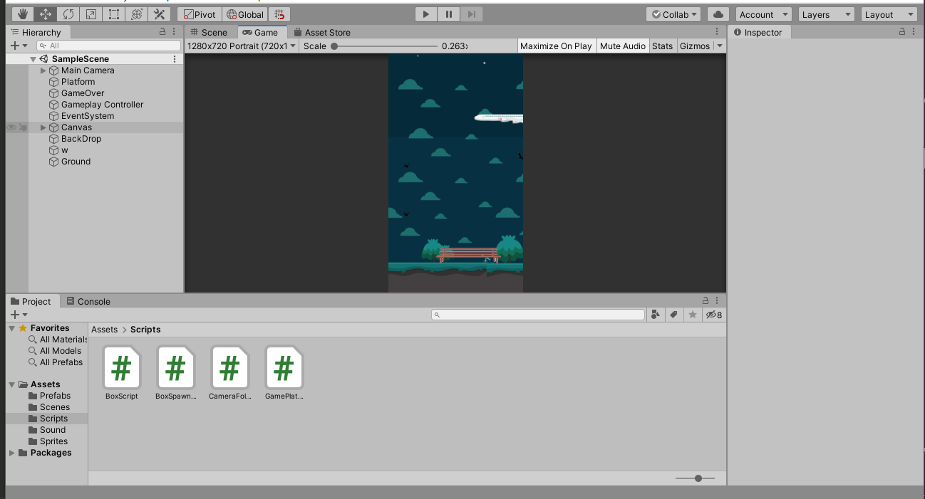
7.1 Metodología, técnicas usadas
Juego

Slide 14
8. Conclusión
Durante la realización de este proyecto, se ha tratado crear un juego simple para todos las personas así como revisar la dificultad aumentando el tamaño de las cajas para que el jugador tenga una posibilidad de terminar el juego.

